Slide 1
Y gyfraith a’r drosedd o feithrin perthynas amhriodol
Adnodd 5a.

Slide 2
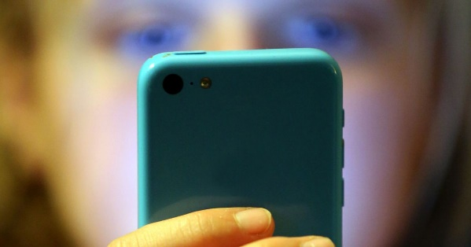
Diffiniad
Mae meithrin perthynas amhriodol yn digwydd pan mae oedolyn yn dod yn ffrindiau â phlentyn yn fwriadol ac yn cael y plentyn i ymddiried ynddo er mwyn cymryd mantais ohono a / neu achosi niwed rhywiol iddo.
Mae pobl sy’n meithrin perthynas amhriodol yn gallu bod yn ifanc neu’n hen ac o unrhyw ryw.

Slide 3
Beth yw niwed rhywiol ar-lein?
Dechrau sgyrsiau rhywiol
Gofyn am luniau neu fideos noeth
Gofyn i ti wneud rhywbeth rhywiol ar we-gamera
Anfon lluniau neu fideos noeth atat ti
Gofyn i gwrdd â thi.
(O dan 18)

Slide 4
Meithrin perthynas amhriodol a’r gyfraith
Meithrin perthynas amhriodol - Y drosedd dan adran 15 Deddf Troseddau Rhywiol 2003, yw cwrdd â phlentyn gyda'r bwriad o gael cysylltiad rhywiol gydag ef neu hi.
Daeth trosedd newydd, Cyfathrebu Rhywiol gyda Phlentyn, i rym ar 3 Ebrill 2017, ac mae’n cynnwys cyfathrebu ar-lein ac all-lein, gan gynnwys trwy’r cyfryngau cymdeithasol, e-bost a llythyrau.
Mae oedolion sy’n meithrin perthynas amhriodol yn wynebu hyd at ddwy flynedd yn y carchar a chael eu rhoi yn awtomatig ar y Gofrestr Troseddwyr Rhywiol.

Slide 5
Cardiau Senario
Mae adnabod perygl yn sgìl bwysig i’ch helpu chi i gadw’n ddiogel ar-lein.
Cwblhewch Adnodd 5b. Senarios Pwy sydd mewn perygl?
Nodwch pwy sydd fwyaf mewn perygl o niwed.
G

Slide 6
Janie

Slide 7
Mike

Slide 8
Rhian a Fatima

Slide 9
Owain

Slide 10
Molly

Slide 11
A.J.

Slide 12
Raisa

Slide 13
Nodiadau gludiog
Pa gyngor fyddech chi’n ei roi i’r rhai sydd wedi cael eu canfod i fod mewn perygl o niwed, i leihau’r perygl iddynt ac er mwyn iddynt fod yn fwy diogel ar-lein.
Ysgrifennwch eich awgrymiadau ar nodiadau gludiog.

Slide 14
Cofiwch…

Slide 16
Ysgrifennwch un peth rydych yn mynd i’w wneud yn wahanol o ganlyniad i’r wers heddiw.
?

